Slide 1
Forprosjekt: områdesatsing olsvik og Loddefjord
CECILIE KROHN, OMRÅDEKOORDINATOR

Slide 2
Milepæler i forprosjektet
Innbyggerundersøkelse
Barnetråkk
Kvalitative intervju
Befaringer, møter, annet…

Slide 3
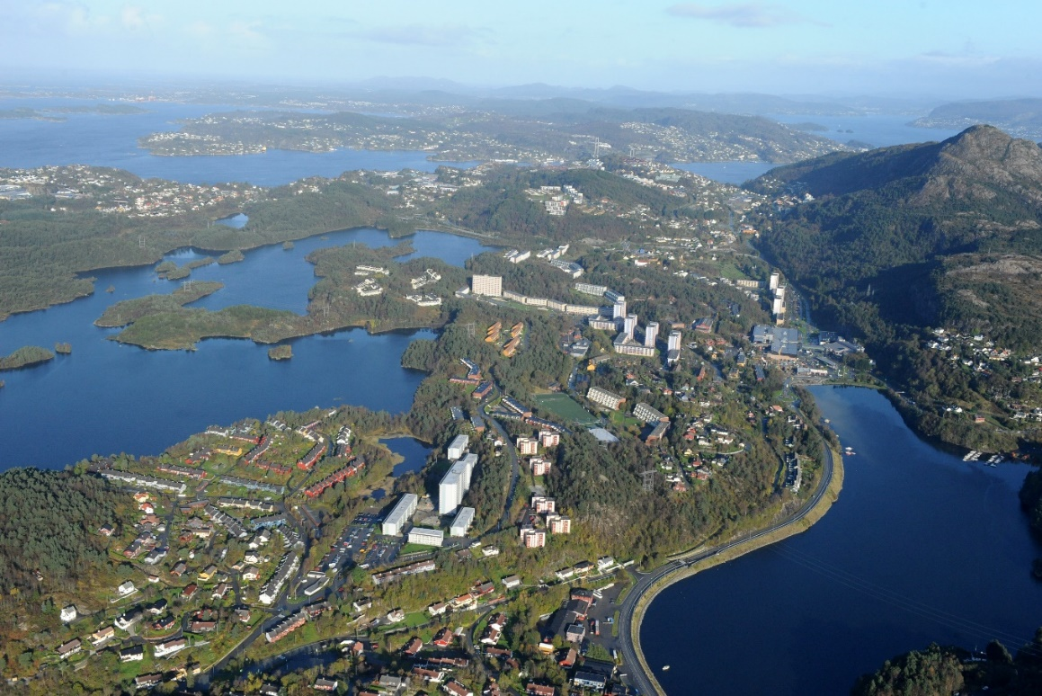
Innbyggerundersøkelsen
Trygghet
Tilhørighet
Trivsel

Slide 4
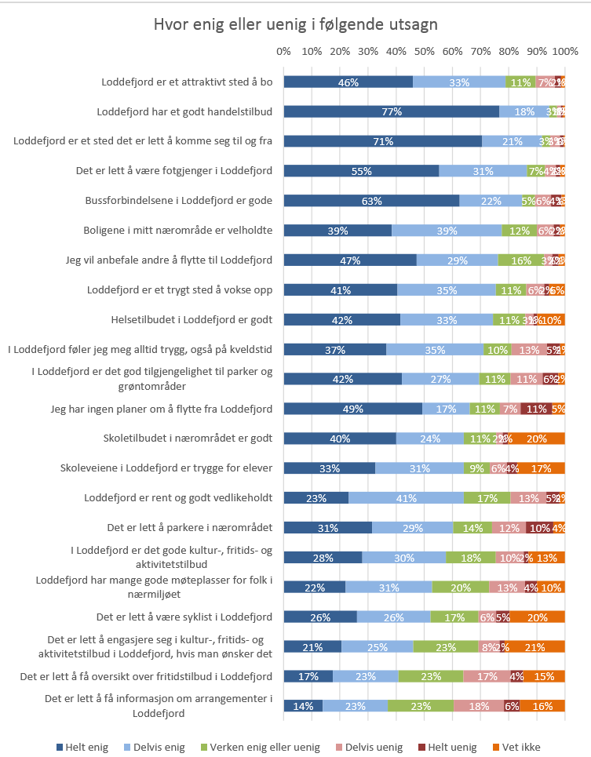
Innbyggerundersøkelsen
Forhold for syklister
Muligheter for å engasjere seg i kultur,- fritids,- og aktivitetstilbud
Informasjon om slike tilbud
Sosiale møteplasser

Slide 5
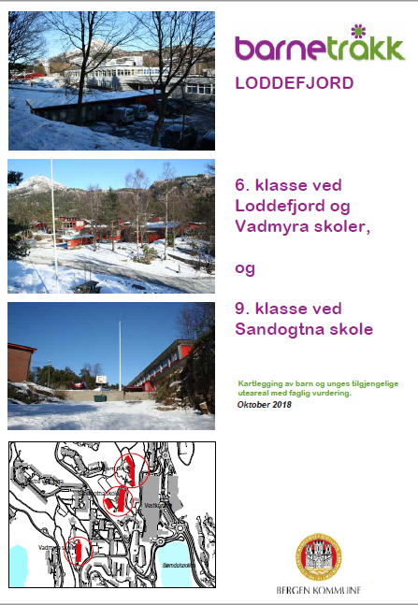
Barnetråkk i Loddefjord
Kommunens metode for kartlegging av barn og unges bruk av uteområder.
I Bergen deltar 6.klasse og 9.klasse.
Loddefjord, Vadmyra og Sandgotna skoler gjennomførte barnetråkk i mai-juni 2018.

Slide 6
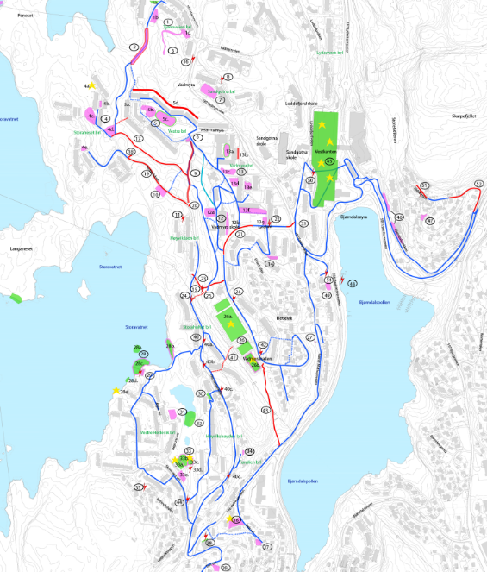
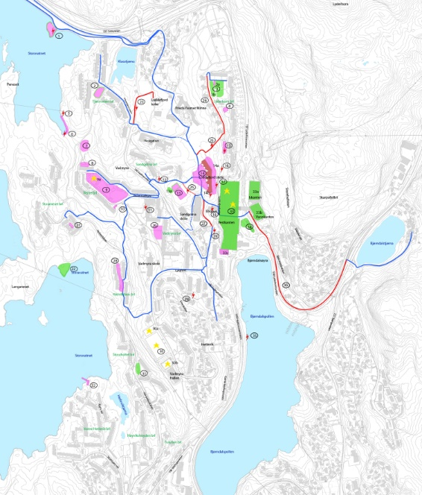
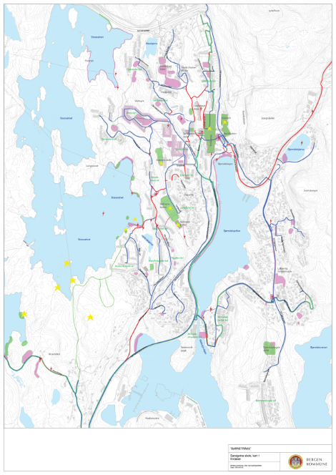
Vadmyra Loddefjord Sandgotna
Resultat

Slide 7
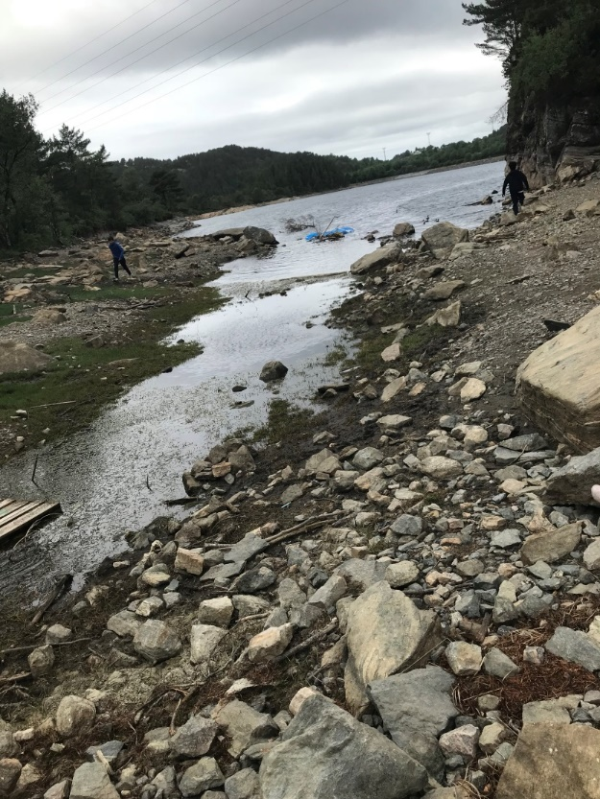
Barn og unge i Loddefjord ønsker seg:
Oppgradering av uteområdet på Elvetun kultur- og ungdomshus
Vedlikehold/oppgradering av lekeplasser i flere av borettslagene
Sandstrand med stupebrett
Oppgradering av uteområder på skolene
Nærmiljø/aktivtetsplass for eldre barn
Tryggere skoleveier og snarveier
Belysning
Trampoliner!

Slide 8
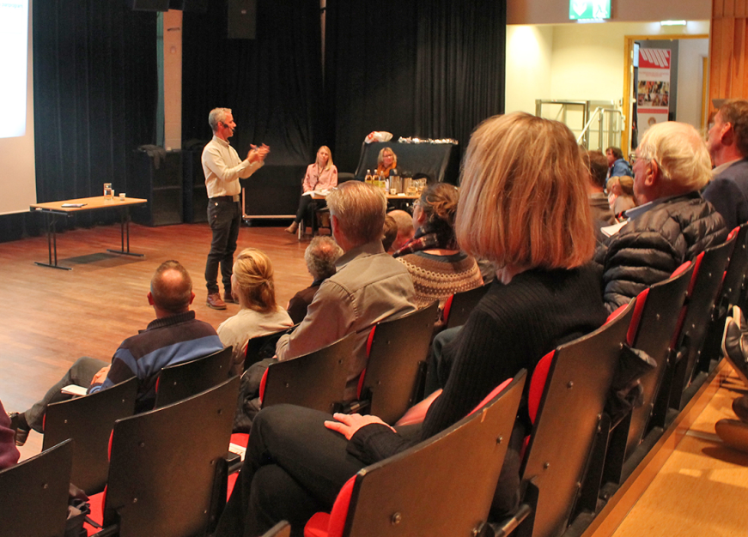
Eksempler på andre innspill vi har fått..
Fysak
Bedre tilgang til naturen
Bedre tilrettelegging av friluftsliv
Park og torg
Bekymringer for unge som står uten
skole og arbeid
Mangel på kompetansearbeidsplasser
Trafikkutfordringer

Slide 9
Tema områdesatsing Loddefjord
Nærmiljø
Fysisk oppgradering/tilrettelegging
Sosiale og kulturelle aktiviteter og møteplasser
Oppvekst og utdanning
Frafall
Arbeid
Byutvikling/infrastruktur
Planarbeid
Gjennomføring av planer
Notes:
Seminar med skolene på fredag for å se nærmere på hva områdesatsingen kan bidra med konkret for å påvirke levekårsindikatorene, for eksempel frafall i skolen etc. Det skal lages en pilot på det og er ønskelig med start fra høsten, men det kommer jo an på hva man finner ut er «de gode grepene»
Planarbeid: Dette har som mål å foreslå overordnete plangrep med fortetting i Loddefjord, med målsettinger om gåbyen, sentrumsutvikling, bomiljø og integrere gode løsninger for kollektiv, sykkel, energi mm. Fagetaten har levert et fagnotat med sikte på en oppstartsak i Byrådet.

Slide 10
Elvetun ungdom- og kulturhus
Kunne fått inn mere lys og gjort stedet mere
velkommen. Skummelt å gå her.
Farlig ungdom/fylliker
Skate og være der, GG Bergen, spillhus, filmkurs
Mange aktivitetsmuligheter med et sosialt miljø
Elvatun kan bli finere
Basketballbanen må forbedres, ryddes rundt om i området
Det må bli finere her og mindre narkomaner.
Barneleker og bak huset kan det være leker til de mindre barna og litt dugnad bak

Slide 11
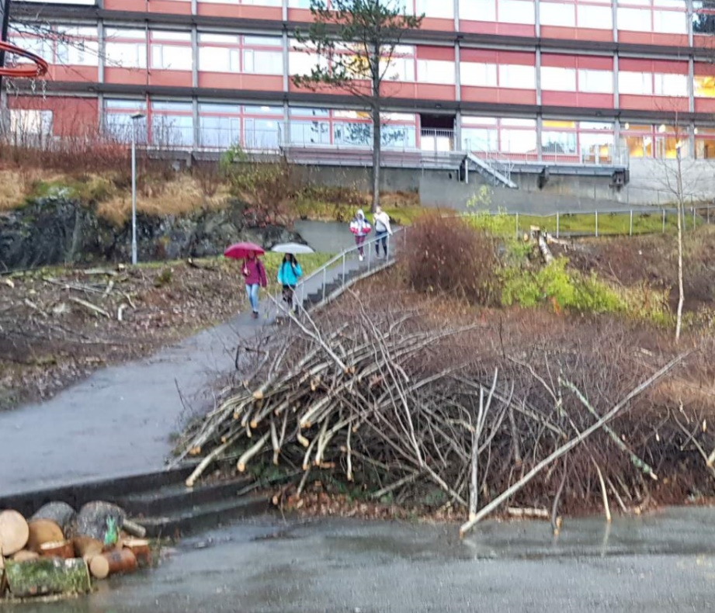
Vi er i gang!
Beskjæring og fjerning av kratt og trær
Oppgradering uteområdet
-Innspillsprosess i regi av elevrådet Sandgotna
- Elever ved Sandgotna, og representanter fra Vadmyra og Loddefjord skoler deltar
Timeplan høst 2019 (Åpent Hus)
«Valgfag Elvetun»
Husvert fra høsten 2019
Nabolagsmiddager
Notes:
Elvetun: Uteområdet,
innholdet (kommunen tar over driften av åpent hus), samarbeid med forandringshuset om tilbudene høsten 2019
Husvertrolle fra høsten 2019: en brobygger mellom skolene i området og kulturaktivitetene, veiviser til området vårt, en trygg og kjent voksen som kan delta på FAU møtet og sitte i førersetet for utviklingen av Elvetuns innhold.
Valgfag Sandgotna har Elvetun som tema. De vil arrangere filmkveld for ungdom og gjøre det finere inne (male).
Biblioteket holder på å gjøre om lesesalen til et kreativt verksted som vil bli et tilbud til mellomtrinnet på skolene, og en etter skoletid aktivtet fro de som vil. De planlegger også et tilbud for foreldre i foredrepermisjon.
Siri Breistein:

Slide 12
Folkemøte i Olsvik 6.mars 18.00-20.00, Olsvik skole
Hva innebærer Områdesatsing? Byråd for sosial, bolig og inkludering, Erlend Horn
Oppvekst og utdanning. Byråd for barnehage, skole og idrett, Roger Valhammer
Barn og unges nærmiljø: Barnetråkk i Olsvik. Planlegger, Plan- og bygningsetaten Ingunn Renolen
Kultur og frivillighet i Olsvik. Rådgiver, Fagavdeling for kunst og kulturutvikling, Ann-Kristin Seljestokken
Forprosjekt områdesatsing og veien videre. Koordinator områdesatsing Loddefjord og Olsvik, Cecilie Krohn

Slide 13
Kontaktinformasjon
Cecilie Krohn, områdekoordinator
telefon 40814796
e-post: Cecilie.Krohn@bergen.kommune.no
www.bergen.kommune.no/hvaskjer/tema/omradesatsing
Takk for oppmerksomheten!

